Slide 1
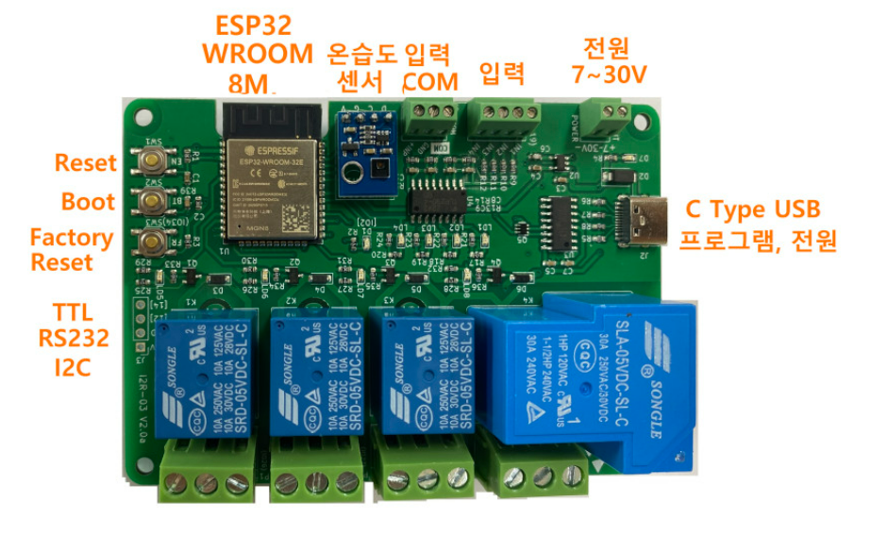



데이터 입력/출력
라즈베리파이
제어 컨트롤러
데이터저장
양뱡향 통신(IOT)
데이터저장
MQTT

Slide 2
실습 과제
1) 라즈베리파이 라즈비안 설치
라즈베리파이
IP : 166.104.81.31
DNS : hyu-iot.hanyang.ac.kr
2) 도커 설치
3) 도커를 이용하여 Node-red, Mysql 설치
A팀
Node-red (name : nodered_1881, port : 1881)
MySQL (name : mysql_3307, port : 3307, , PW: iot1004)
B팀
Node-red (name : nodered_1882, port : 1882)
MySQL (name : mysql_3308, port : 3308, PW: iot1004)

Slide 3


Container Application in Docker
https://www.docker.com/products/docker-hub/
Node-Red 서버
$ docker run -itd -p 1880:1880 -v /home/iot/nodered_1880:/data --name nodered_1880 nodered/node-red:latest
Mysql 서버
https://dev.mysql.com/downloads/installer/
$ docker run -itd -p 3306:3306 --name mysql_3306 -e MYSQL_ROOT_PASSWORD=iot1004 mysql:latest
monoDB 서버
$ docker run -itd -p 27017:27017 --name mongodb mongodb/mongodb-community-server:latest
MQTT 서버
$ docker run -it -p 1883:1883 -p 9001:9001 -v mosquitto.conf:/mosquitto/config/mosquitto.conf eclipse-mosquitto

Slide 4
실습 과제
IoT 보드 (솔파)
IoT 보드 (주찬)
IOT 보드 (범주)
Broker : test.mosquitto.org
Mac address : D4:8A:FC:B5:34:66
Topic out : i2r/a@gmail.com/out
Topic in : i2r/a@gmail.com/in
Broker : test.mosquitto.org
Mac address : D4:8A:FC:B7:1D:86
Topic out : i2r/b@gmail.com/out
Topic in : i2r/b@gmail.com/in
Broker : ai.doowon.ac.kr
Mac address : 08:B6:1F:75:11:FE
Topic out : i2r/bombzoo78@gmail.com/out
Topic in : i2r/bombzoo78@gmail.com/in

Slide 5
해결 과제 (노드레드)
1) IoT보드의 온도, 습도값을 그래프와 차트로 웹에 표시하여라
2) IoT보드 각각의 릴레이 출력을 제어하는 (ON/OFF) 스위치 dashboard를 만들어라
3) 습도 60이상시 2번 릴레이를 ON하여라
4) 온도 25이상시 1번 릴레이를 ON하여라.
5) 습도 60이상시 IOT보드(범주)의 3번 릴레이를 ON하여라
6) 정해진 시간에 3번 릴레이를 ON하고 1분뒤 OFF 하여라 (스케줄러)
7) IoT보드 출력의 상태를 표시하는 LED표시등을 만들어라

Slide 6
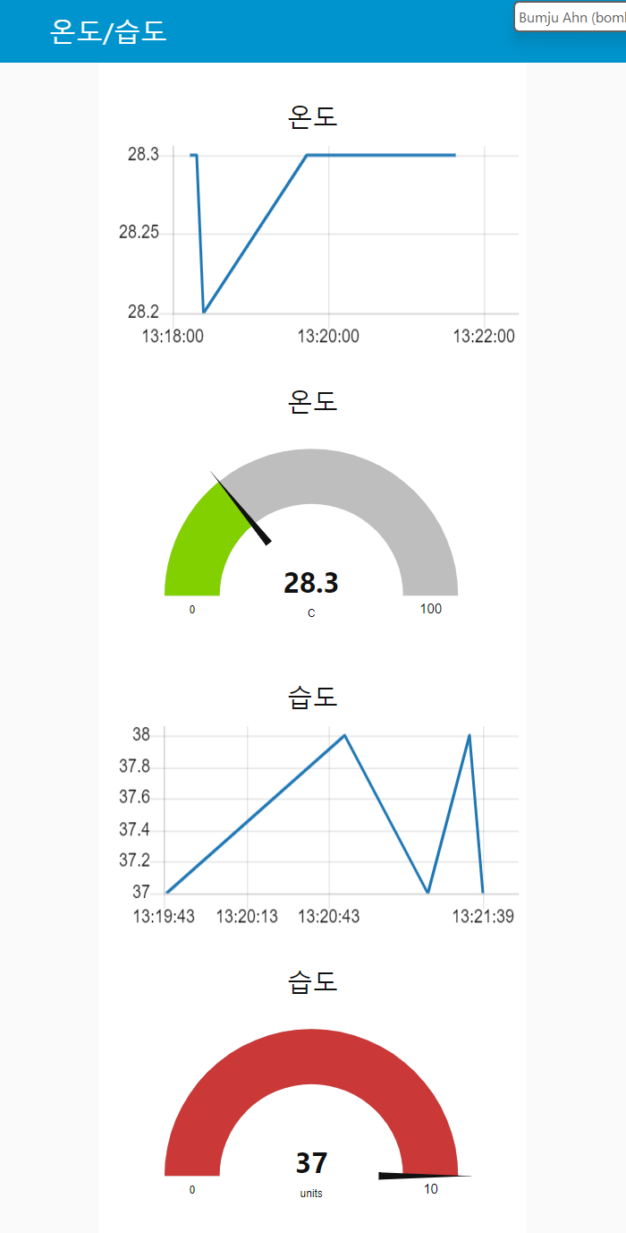
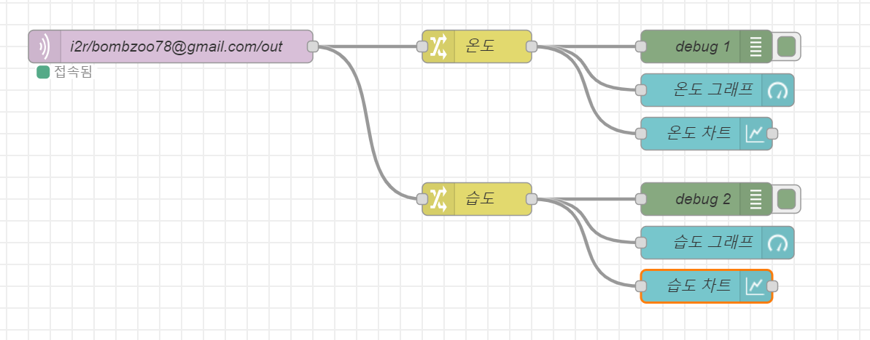
1) IoT보드의 온도, 습도값을 그래프와 차트로 웹에 표시하여라

Slide 7
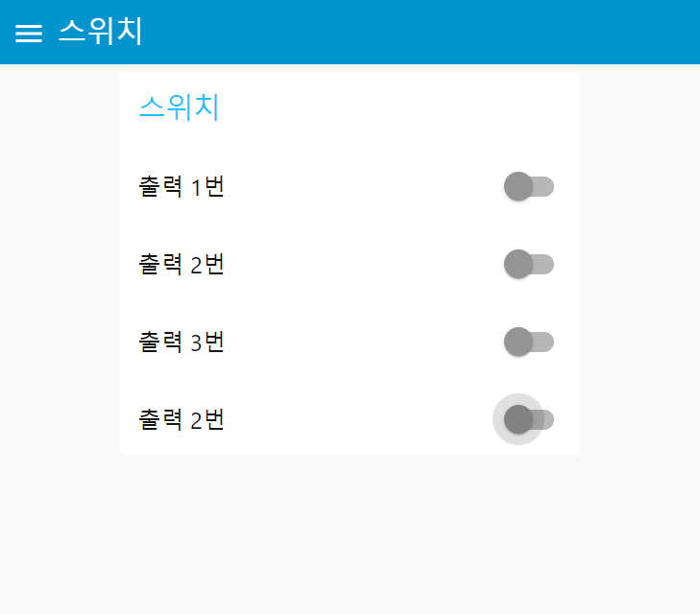
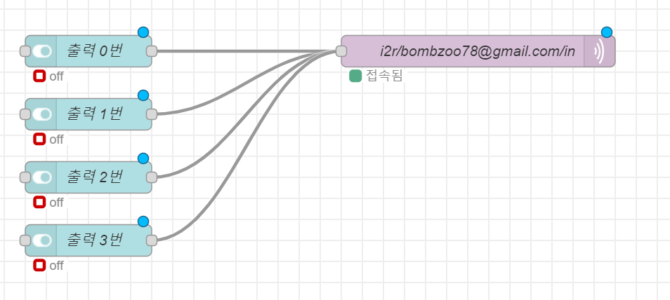
2) IoT보드 각각의 릴레이 출력을 제어하는 (ON/OFF) 스위치 dashboard를 만들어라

Slide 8
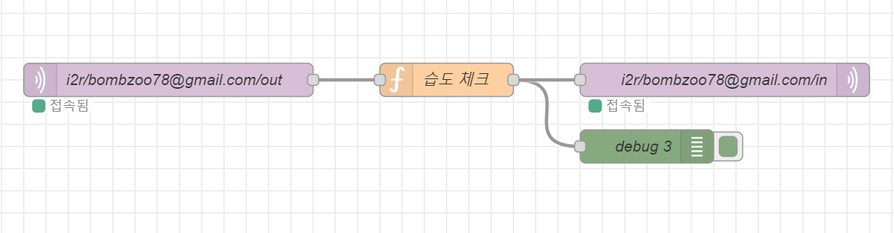
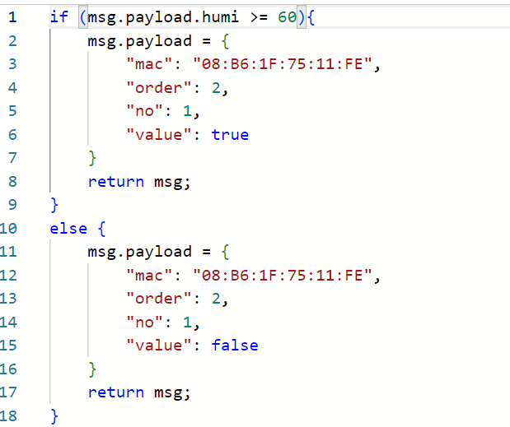
3) 습도 60이상시 2번 릴레이를 ON하여라

Slide 9
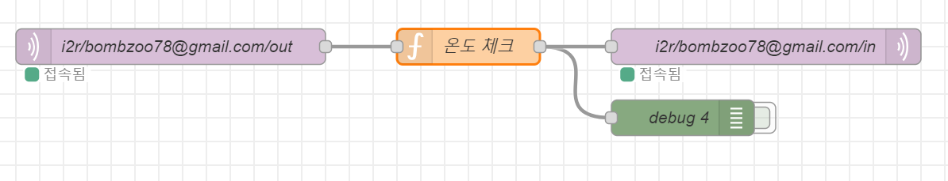
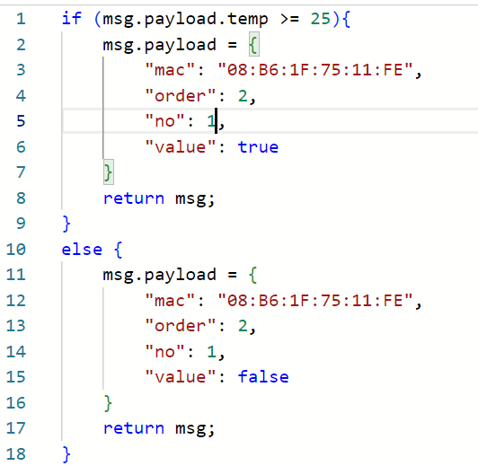
4) 온도 25이상시 1번 릴레이를 ON하여라.

Slide 10
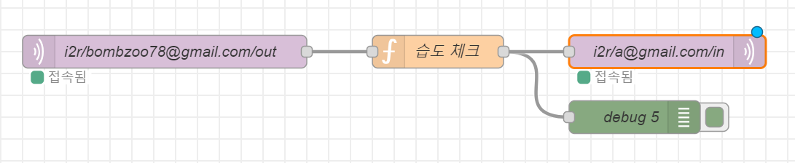
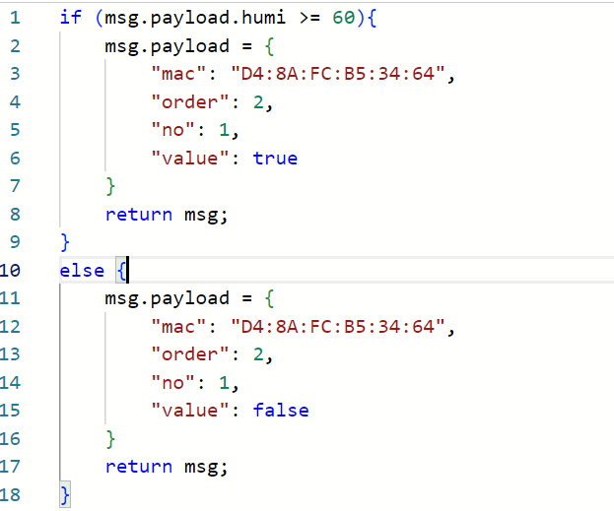
5) 습도 60이상시 IOT보드(범주)의 3번 릴레이를 ON하여라

Slide 11
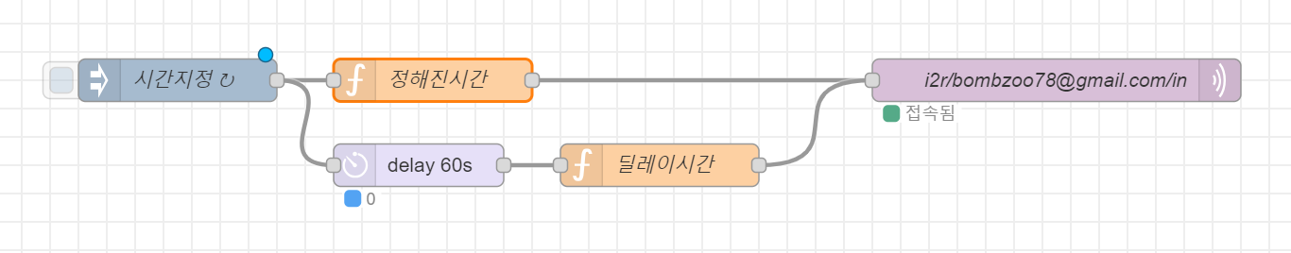
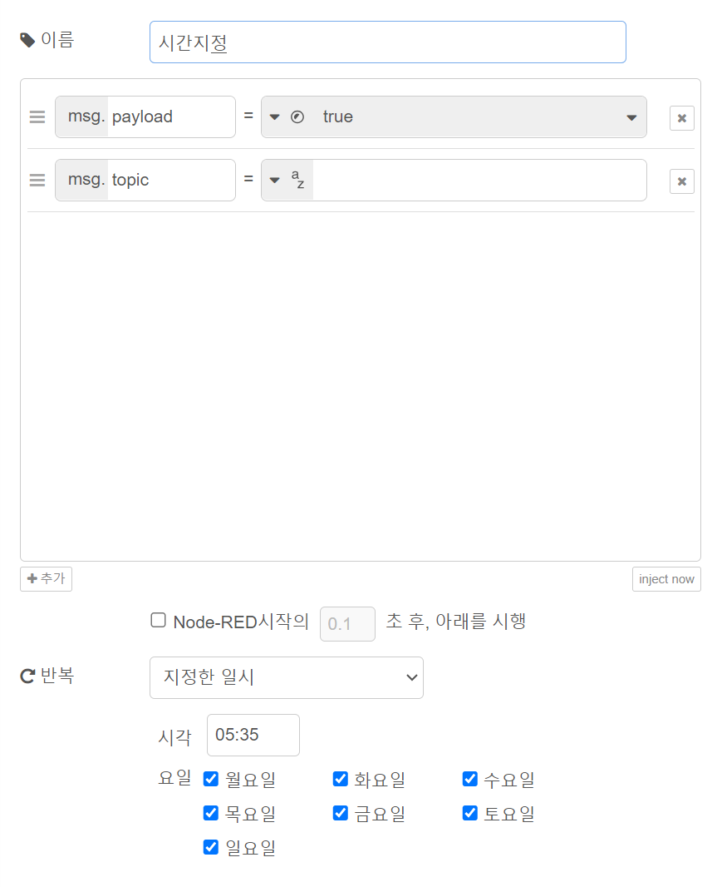
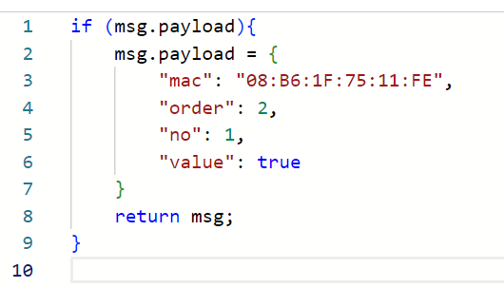
6) 정해진 시간에 3번 릴레이를 ON하고 1분뒤 OFF 하여라 (스케줄러)

Slide 12
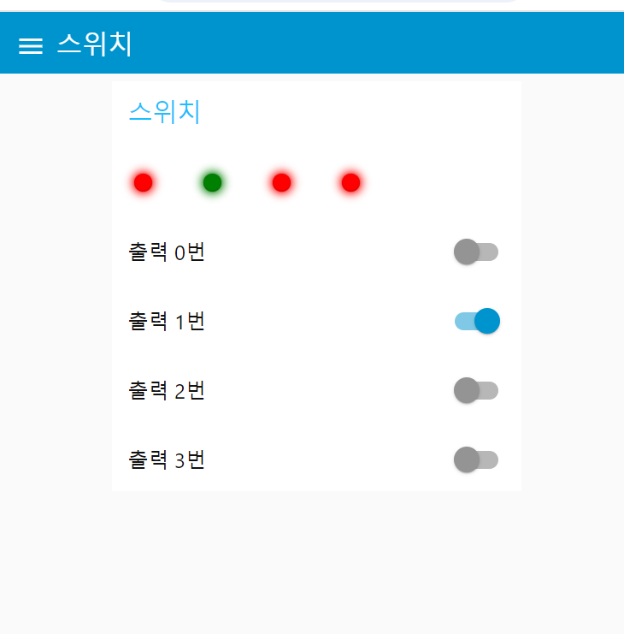
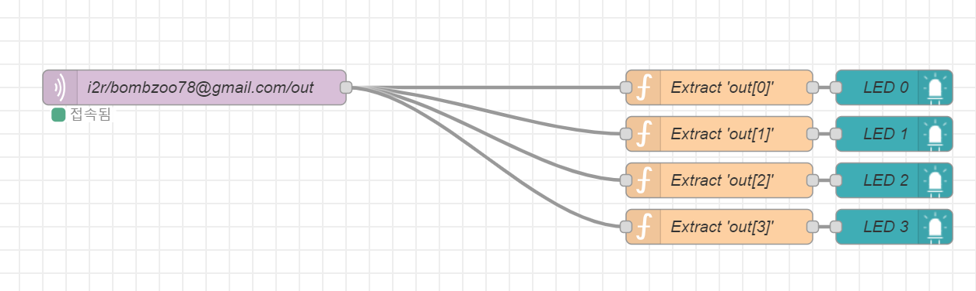
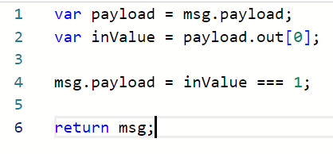
7) IoT보드 출력의 상태를 표시하는 LED표시등을 만들어라
node-red-contrib-ui-led 설치 필요

Slide 13
데이터 입력/출력
라즈베리파이
제어 컨트롤러
데이터저장
양뱡향 통신(IOT)
데이터저장
MQTT

Slide 14
해결 과제 (MySQL)
1) MySQL 컨테이너 접속하여 DB (iot)와 테이블(status)을 생성하라 (콘솔, SQL문 사용)
2) status 테이블에 IoT의 온습도, 입/출력 정보를 저장할수 있는 스키마를 생성하여라
3) 노드레드를 IoT보드 상태 정보를 실시간으로 DB에 저장하여라

Slide 15
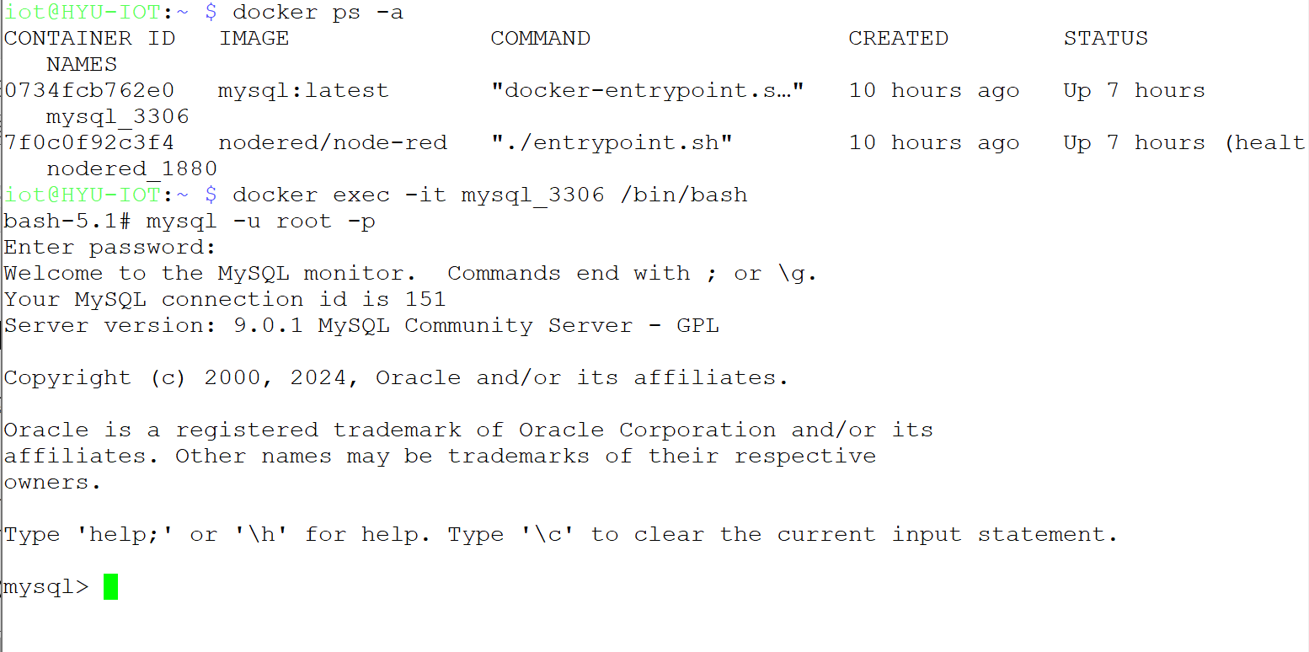
MySQL 컨테이너 접속
라즈비안
컨테이너
mysql

Slide 16
IOT DB 만들기

Slide 17
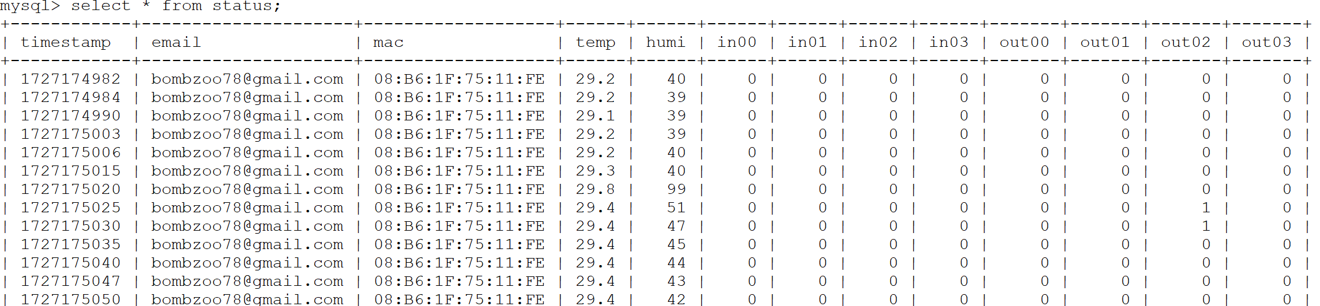
IOT DB 만들기
IOT 보드 실시간 정보
"type":3,
"email": "bombzoo78@gmail.com",
"mac":"EC:64:C9:43:E8:B8",
"temp":28.4,
"humi":38,
"in":[0,0,0,0],
"out":[0,0,0,0]
"timestamp " :1727170478,
"email": "bombzoo78@gmail.com",
"mac":"EC:64:C9:43:E8:B8",
"temp":28.4,
"humi":38,
"in":[0,0,0,0],
"out":[0,0,0,0]
# 데이터 보기
SELECT * FROM status;

Slide 18

[ IOT DB 만들기 ]
iot DB
# 데이터베이스 만들기
# 테이블 만들기
CREATE DATABASE iot;
CREATE TABLE status (
timestamp VARCHAR(45) PRIMARY KEY,
email VARCHAR(45) NOT NULL,
mac VARCHAR(45) NOT NULL,
temp FLOAT NOT NULL,
humi FLOAT NOT NULL,
in00 INT NOT NULL,
in01 INT NOT NULL,
in02 INT NOT NULL,
in03 INT NOT NULL,
out00 INT NOT NULL,
out01 INT NOT NULL,
out02 INT NOT NULL,
out03 INT NOT NULL
);
# 데이터베이스 사용하기
USE iot;
status TABLE
# 테이블 보기
SHOW TABLES;

Slide 19
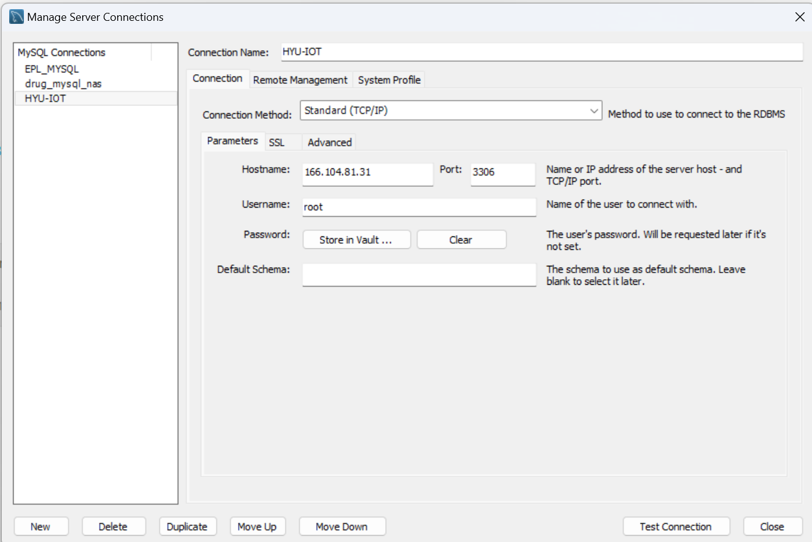
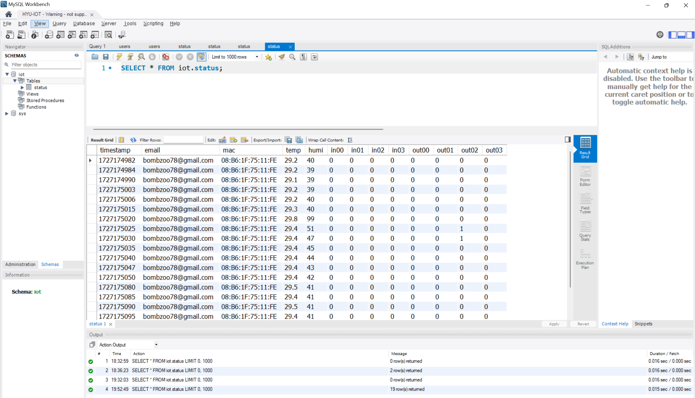
MySQL Workbench
# 홈페이지
https://dev.mysql.com/downloads/workbench/

Slide 20
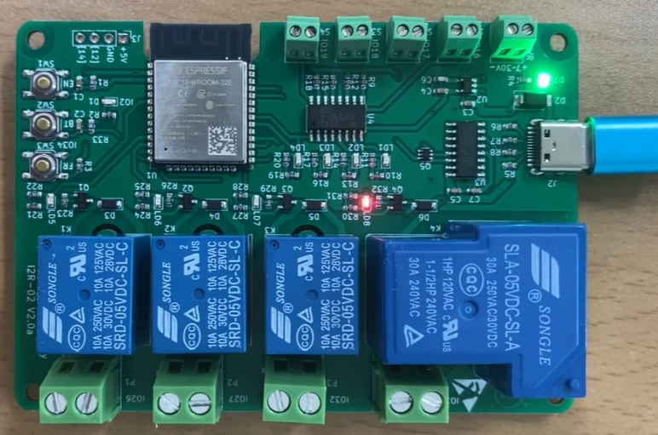
노드레드 – MySQL 연결
데이터 입력/출력
라즈베리파이
제어 컨트롤러
데이터저장
양뱡향 통신(IOT)
데이터저장
MQTT

Slide 21
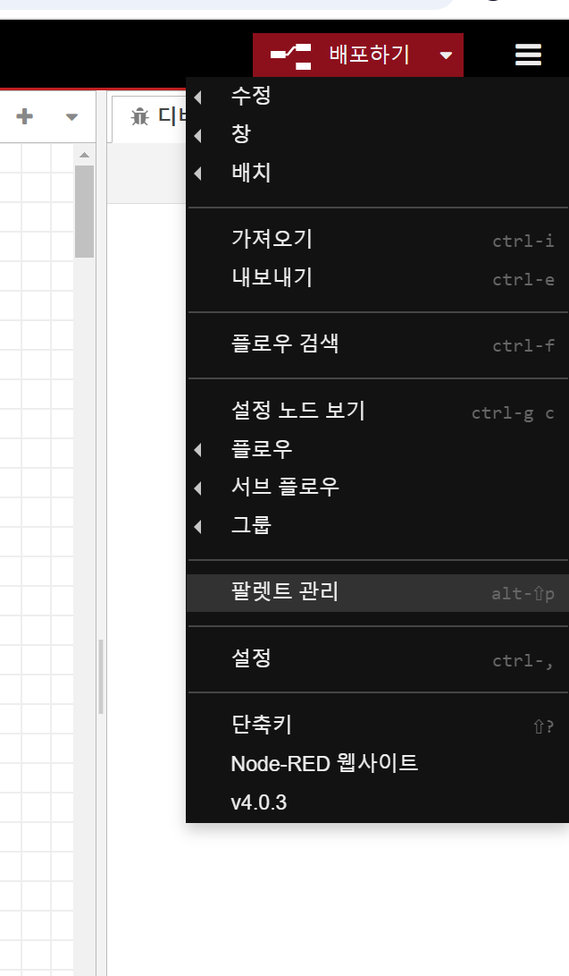
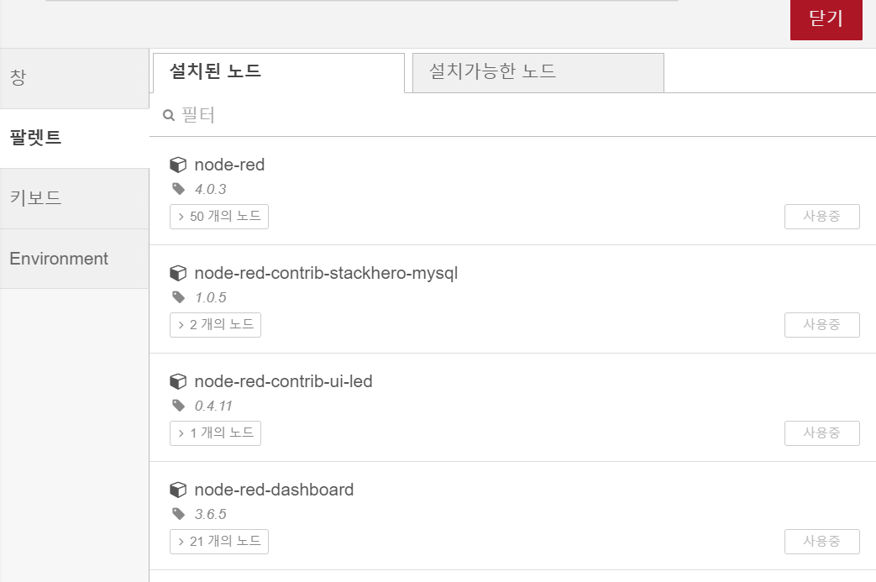
Node-Red 팔레트 설치
1
2
node-red-dashboard
node-red-contrib-ui-led
node-red-contrib-stackhero-mysql

Slide 22
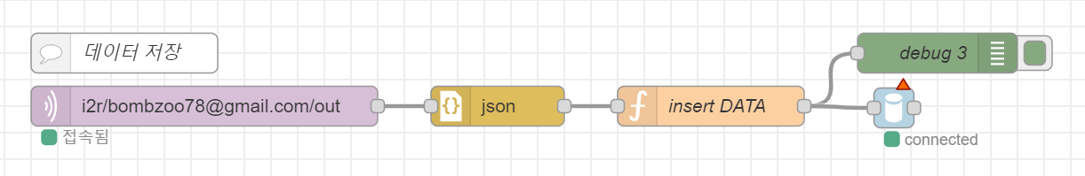
노드레드 – MySQL 연결
IOT 보드 실시간 정보
"type":3,
"email": "bombzoo78@gmail.com",
"mac":"EC:64:C9:43:E8:B8",
"temp":28.4,
"humi":38,
"in":[0,0,0,0],
"out":[0,0,0,0]
"timestamp " :1727170478,
"email": "bombzoo78@gmail.com",
"mac":"EC:64:C9:43:E8:B8",
"temp":28.4,
"humi":38,
"in":[0,0,0,0],
"out":[0,0,0,0]

Slide 23
// 메시지로부터 JSON 데이터를 추출합니다.
const jsonData = msg.payload;
// const timestamp = new Date().toLocaleString('ko-KR', { timeZone: 'Asia/Seoul', hour12: false });
const timestamp = Math.floor(new Date().getTime() / 1000);
const email = jsonData.email;
const mac = jsonData.mac;
const temp = jsonData.temp;
const humi = jsonData.humi;
const in00 = jsonData.in[0];
const in01 = jsonData.in[1];
const in02 = jsonData.in[2];
const in03 = jsonData.in[3];
const out00 = jsonData.out[0];
const out01 = jsonData.out[1];
const out02 = jsonData.out[2];
const out03 = jsonData.out[3];
// MySQL 쿼리를 생성합니다. 문자열 값은 작은따옴표로 감싸야 하고, 숫자 값은 그대로 넣습니다.
let sql = `INSERT INTO iot.status (timestamp, email, mac, temp, humi, in00, in01, in02, in03, out00, out01, out02, out03) VALUES ('${timestamp}', '${email}', '${mac}', ${temp}, ${humi}, ${in00}, ${in01}, ${in02}, ${in03}, ${out00}, ${out01}, ${out02}, ${out03});`;
// 메시지에 SQL 쿼리 추가
msg.topic = sql;
// 메시지 전달
return msg;

